Slide 1
Тренажёр ЕГЭ по Русскому языку
Казунин Никита

Slide 2
Введение
В год около 700 тысяч человек сдают ЕГЭ по русскому языку, где подготовка играет ключевую роль в формировании будущего. Разработанный нами тренажер с GUI упрощает и делает более удобным процесс подготовки к экзамену, предоставляя эффективный инструмент для систематизации и углубленного изучения материалов. Таким образом, он способствует успешной сдаче экзамена и освоению необходимых знаний и навыков.

Slide 3


Содержание
Структура(классы)
Главное меню
Окно Теста
Окно Для изменения ДБ
Особенности и технологии
Заключение
Возможности развития

Slide 4
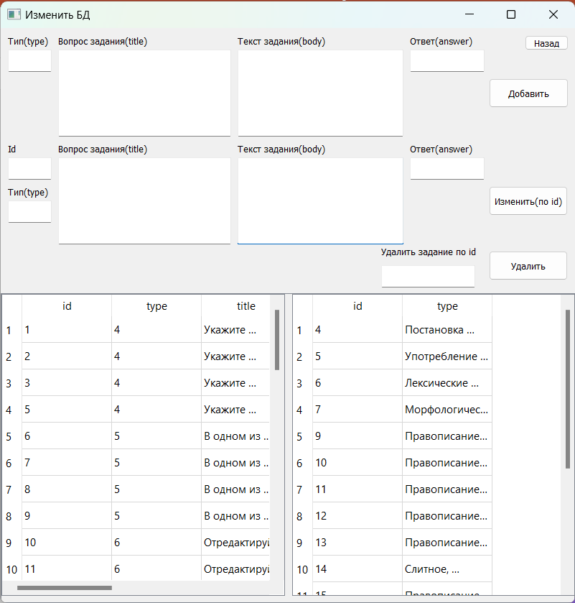
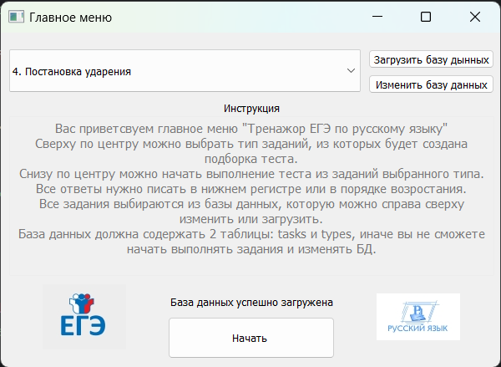
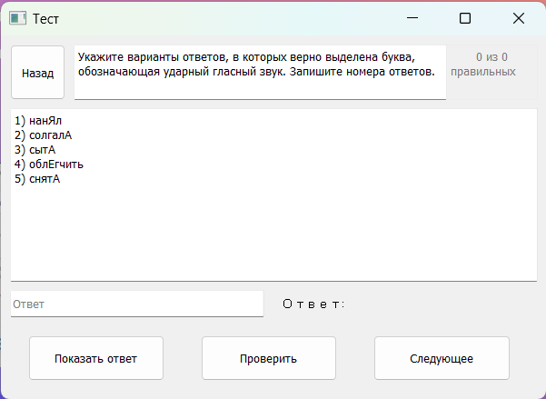
Структура
Главное меню
Окно теста
Окно для изменения БД

Slide 5
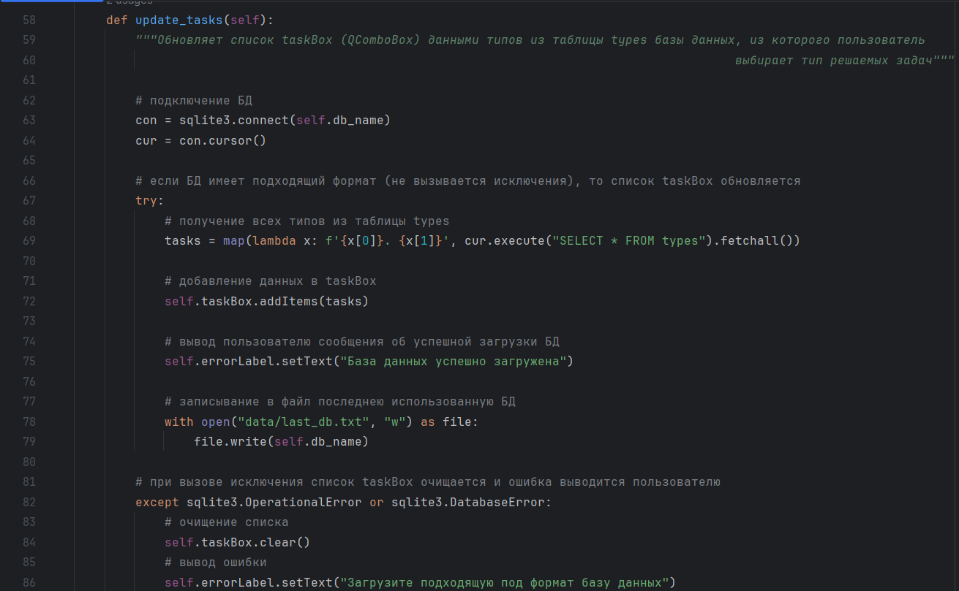
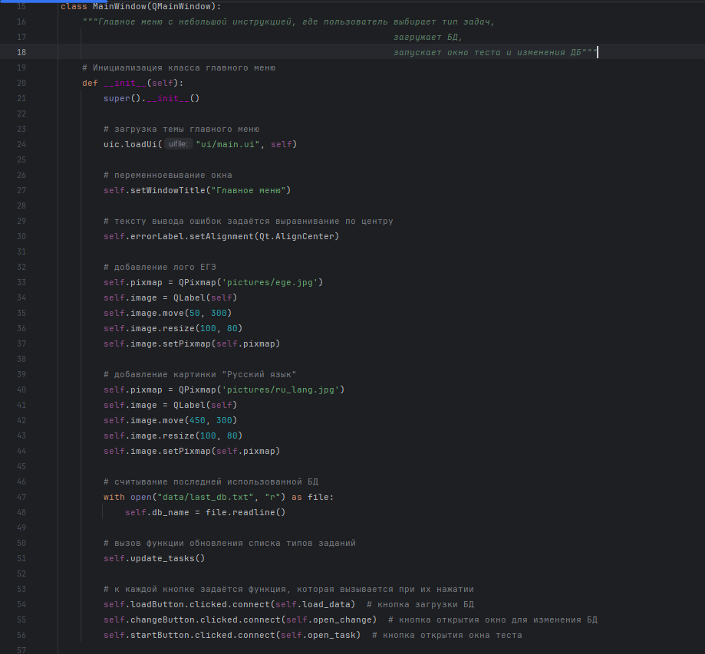
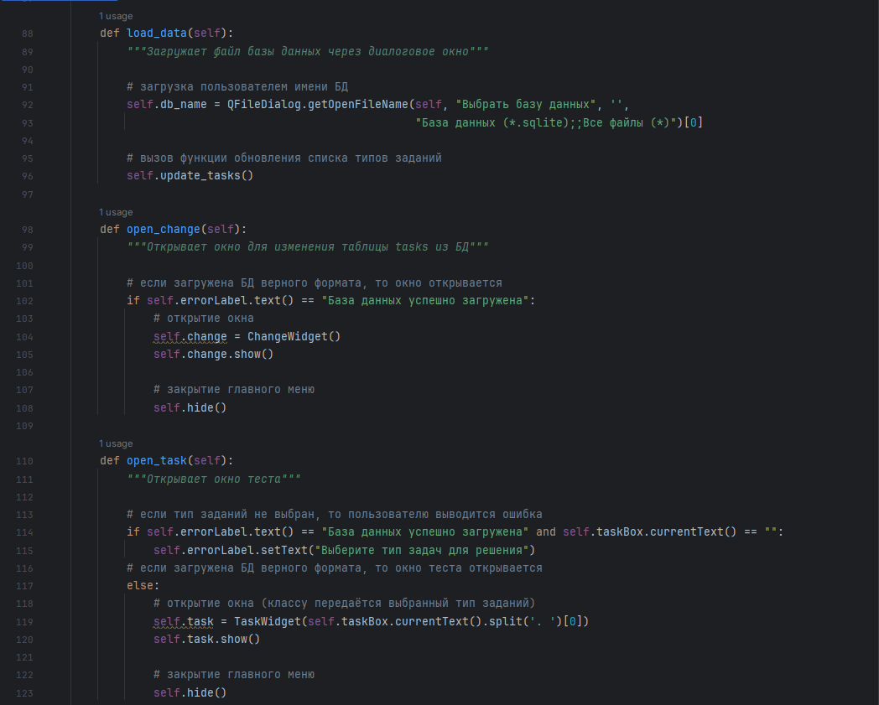
Главное меню

Slide 6
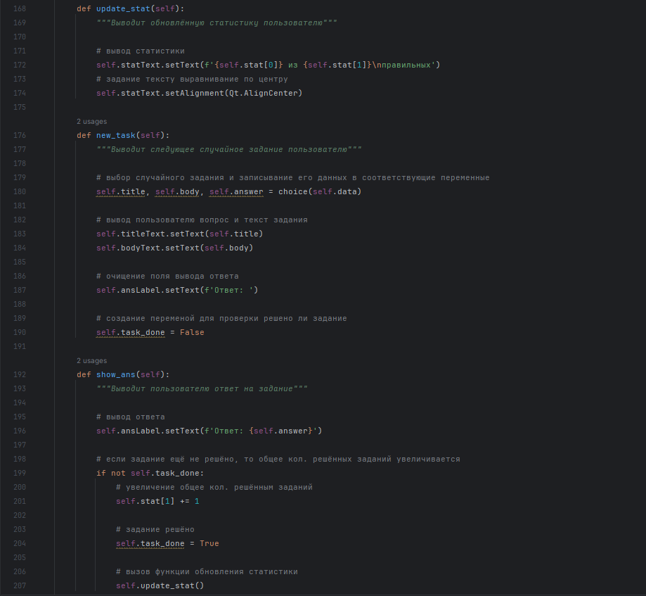
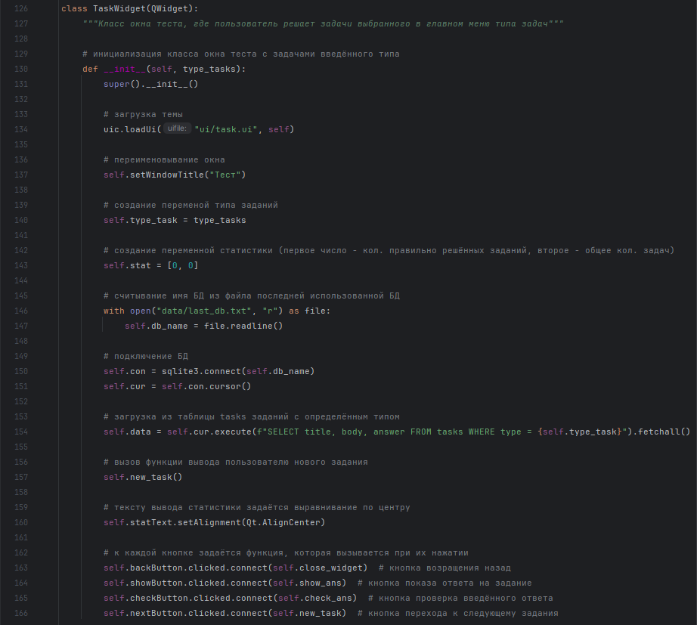
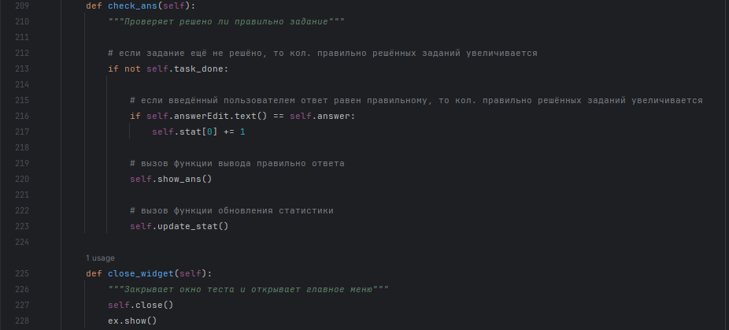
Окно теста

Slide 7
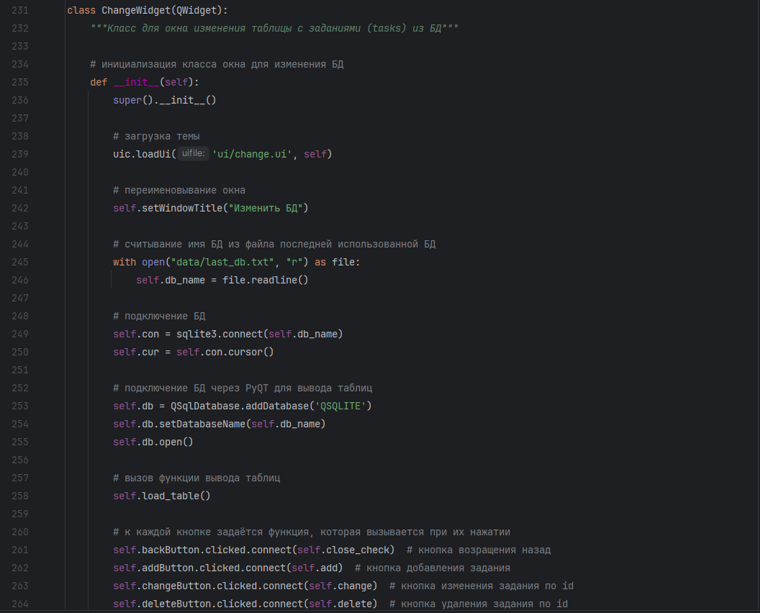
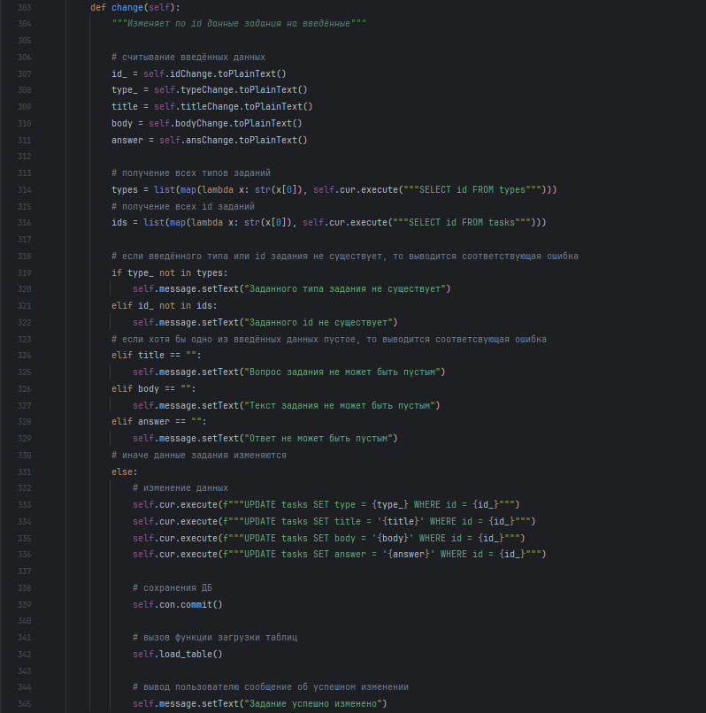
Окно для изменения ДБ

Slide 8
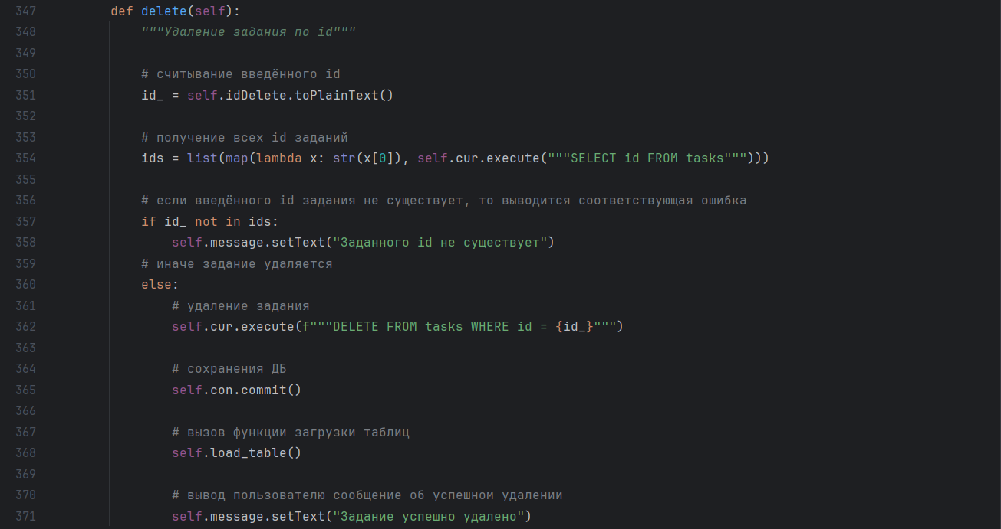
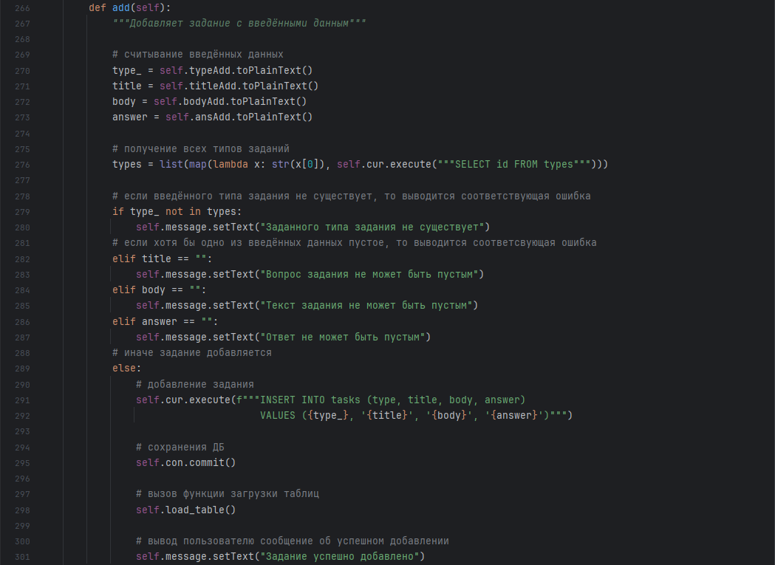
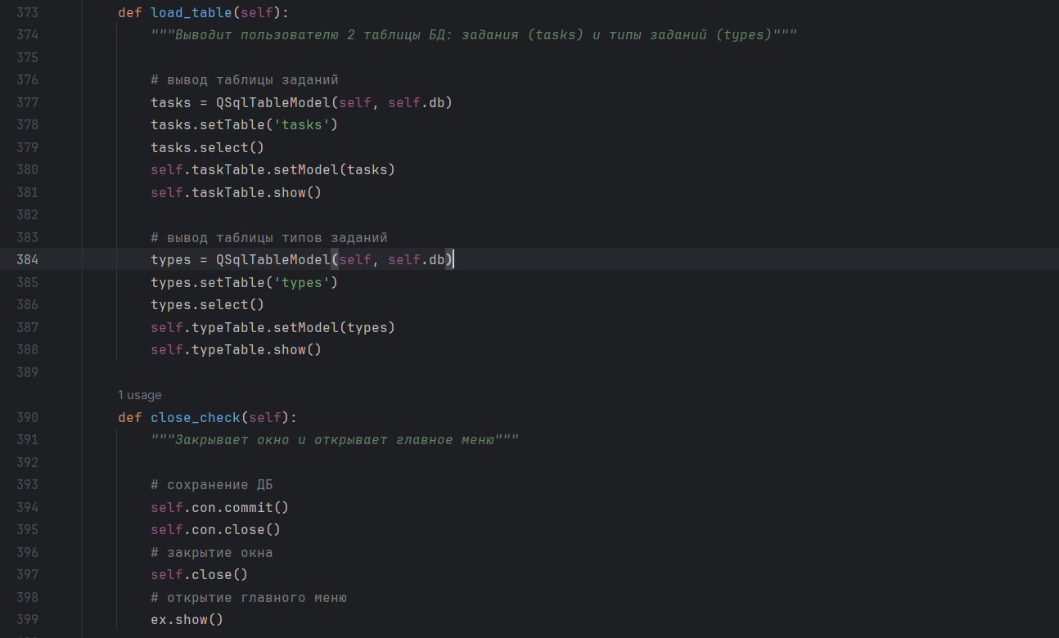

Slide 9
Особенности и технологии
Библиотеки и

Slide 10
Особенности и технологии
Библиотеки
Технологии
PyQT5
sqlite3
База данных с двумя таблицами: задания(tasks) и типы заданий(types)
Диалоговое окно загрузки БД
Изменение БД прямо в программе
Работа с файлами

Slide 11
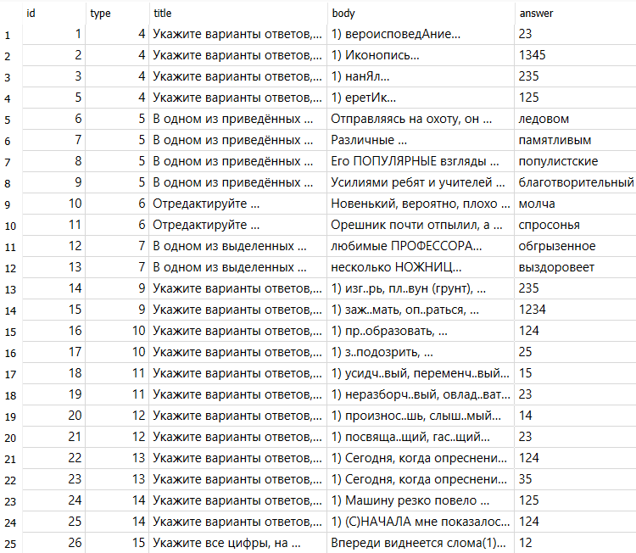
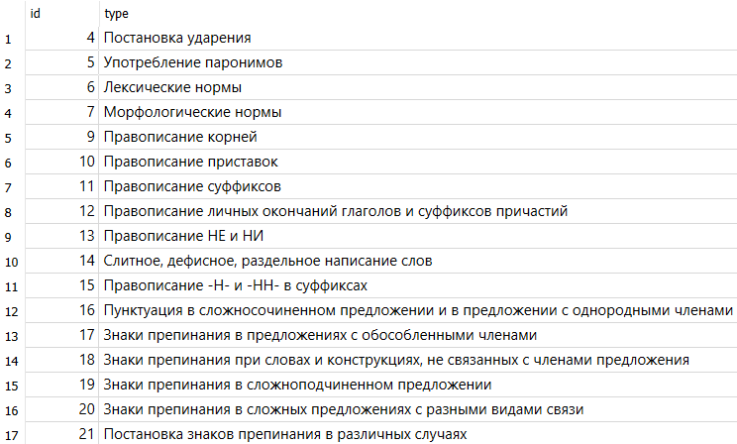
База данных
Задания (tasks)
Типы задний (types)

Slide 12
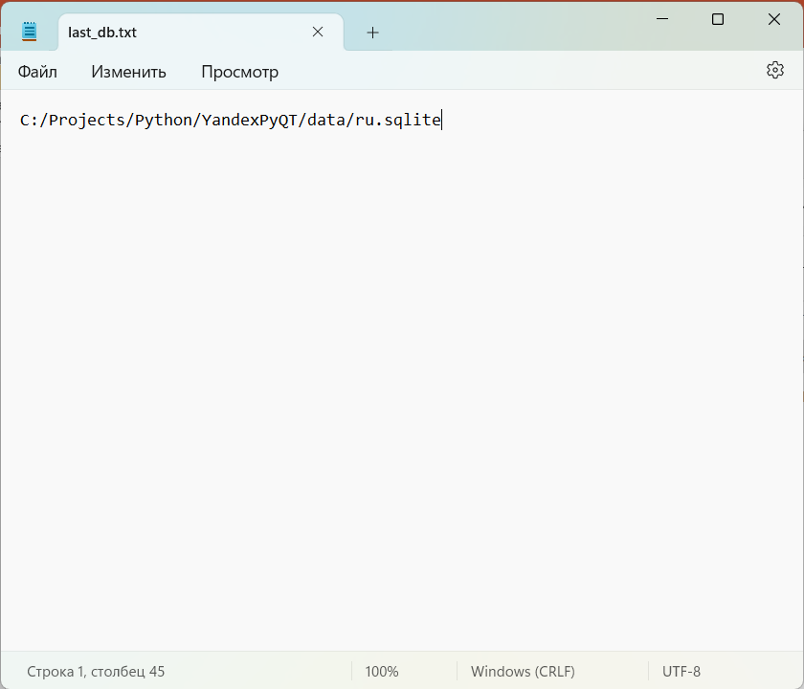
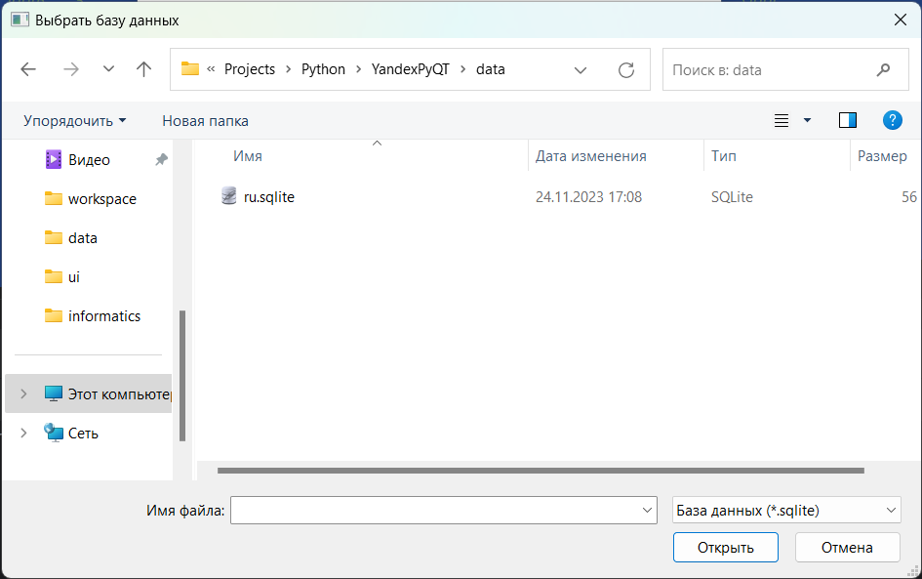

Диалоговое окно
Работа с файлами

Slide 13
Заключение
В ходе выполнения проекта было разработано приложение с графическим пользовательским интерфейсом (GUI), предназначенное для облегчения подготовки к ЕГЭ по русскому языку. Это приложение способствует оптимизации времени, затрачиваемого на подготовку к экзамену.

Slide 14
Развитие
Дополнение редактора ДБ
Пользователь сможет с нуля создать БД верного формата, имея возможность не загружать её.
Доработка теста
Пользователь сможет делать выборку из различных типов заданий, создавать тест с определённым количеством заданий на время и на оценку, во время решения открывать пояснение к заданию.
Добавление подготовки к другим предметам
Пользователь сможет готовится к различным предметам ЕГЭ.
Учитель сможет делать тесты для подготовки и отправлять ученикам, как домашнее задание, смотреть статистику по каждому ученику или классу.
Добавить функции учителя и ученика

Slide 15

Спасибо за внимание

